Slide 1
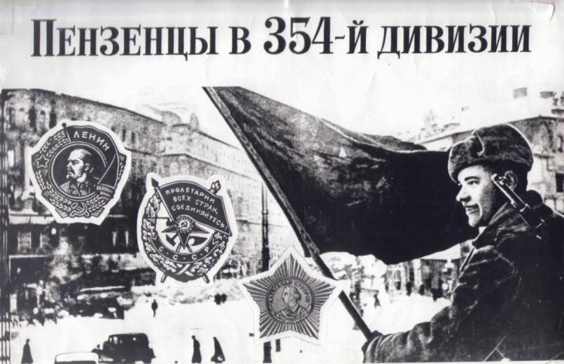
354 стрелковая дивизия в боях за Москву
Выполнила ученица
МОУ СОШ №14
10 класса
Ерлыгаева Светлана.

Slide 2
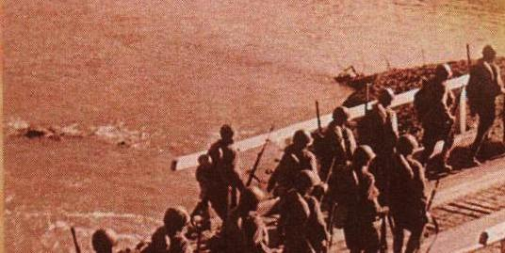
Колонны шли за горизонт...
Где ты, земляк наш,
только не был?!
Отсюда начинался фронт.
Отсюда виделась Победа

Slide 3
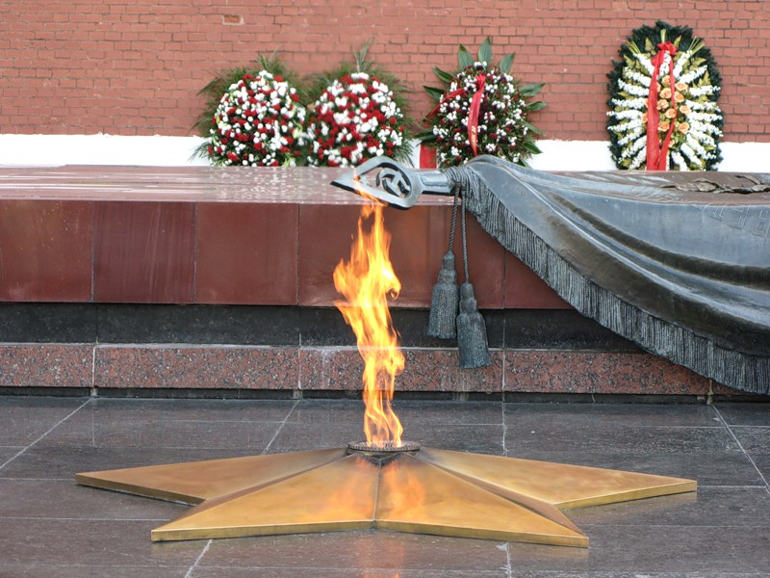
2011 год - год трагических и героических юбилеев. В этом году исполняется 70 лет со дня начала Великой Отечественной войны, самой жестокой и кровопролитной в истории человечества; и 70 лет Московской битве, в ходе которой был развеян миф о непобедимости немецко-фашистских войск.

Slide 4
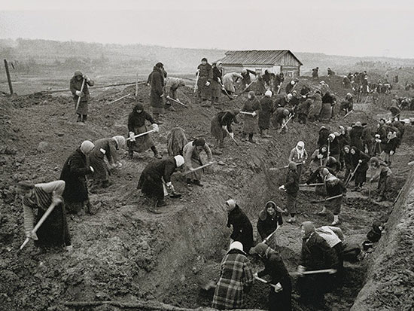
В ряду событий Великой Отечественной войны битва за Москву занимает особое место.
Многие современники полагают, что в это время наша область была глубоким тылом, как Сибирь или Казахстан. Между тем в наиболее тяжелый период Великой Отечественной войны Пенза оказалась прифронтовым городом. Вокруг города сооружались десятки километров противотанковых рвов и окопов, строились сотни блиндажей, шло формирование воинских частей и соединений.

Slide 5
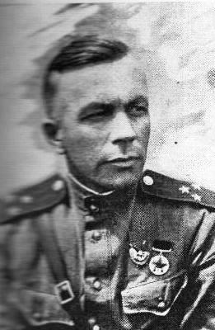
Выполняя директиву Генерального штаба, Приволжский военный округ принял решение сформировать на территории Пензенской области 354-ю стрелковую дивизию, командиром которой был назначен полковник Дмитрий Федорович Алексеев.

Slide 6
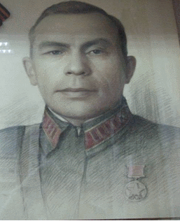
Он родился 21 сентября 1902 года. С 17 лет записался добровольцем в Красную Армию. Сражался за освобождение Севера от белогвардейцев и интервентов. Почти 10 лет прослужил он в Туркестанском военном округе. За уничтожение банды Ахмет-Хана из 600 басмачей молодой командир был награжден орденом Красного Знамени. После учебы в военной академии имени М.В. Фрунзе, остался преподавать тактику. День 22 июня 1941 года застал полковника Алексеева в должности начальника Куйбышевского пехотного училища

Slide 7
Начальником штаба дивизии был назначен майор Лемехов Андрей Афанасьевич, прошедший суровую жизненную школу. Воевал, учился в школе красных командиров в Чугуеве, служил в разных частях, защищая молодую республику, а перед войной оказался в Ульяновске.

Slide 8
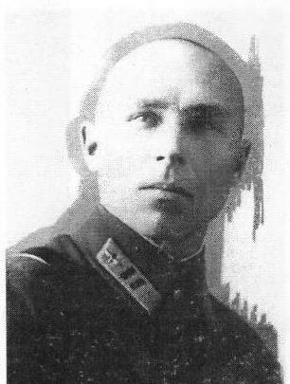
Военкомом дивизии назначили полкового комиссара Белобородова Василия Ивановича, комиссарами полков стали кадровые политработники

Slide 9
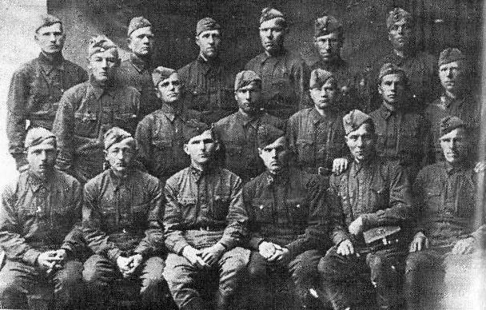
Народ в дивизии подобрался крепкий, с большим жизненным опытом. Большинство из них прошли воинскую закалку: ветераны гражданской войны, участники боев на Халхин-Голе, Хасане, войны с белофиннами, и излечившиеся от ранений участники первых сражений с немцами.

Slide 10
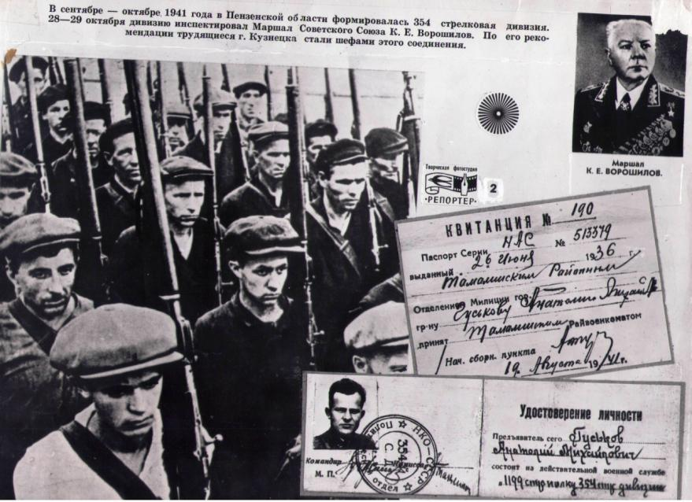
В сентябре развернулись систематические занятия по программе обучения одиночного бойца. Впоследствии 1 сентября стало отмечаться как день рождения дивизии

Slide 11
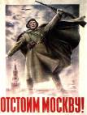
30 сентября 1941 года началось наступление гитлеровских полчищ на Москву.
Удар был направлен по Западному, Резервному и Брянскому фронтам. Ценой больших потерь врагу удалось преодолеть Ржевско-Вяземский оборонительный рубеж, Можайскую линию обороны, к 30 октября занять Калинин, Волоколамск, Калугу, вплотную подойти к Туле. Большие потери понесли и наши войска. В районе Вязьмы были окружены четыре армии, которые продолжали героически сражаться в кольце.

Slide 12
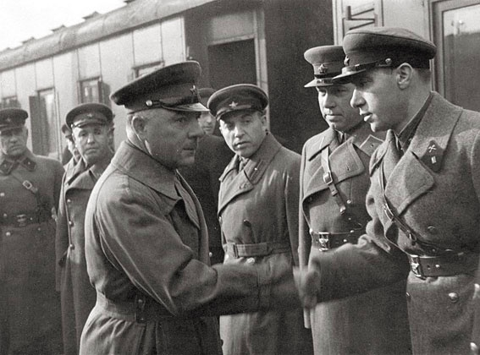
28 октября в Кузнецк прибыл член Ставки Верховного Главнокомандования Маршал Советского Союза К.Е.Ворошилов..
Вывод Ворошилова был однозначен:
«В целом дивизия готова к боям с фашистскими захватчиками. Что же касается зимнего обмундирования, то, в ближайшее время тылы округа обеспечить дивизию не смогут... Дело чести городской и районной партийных организаций помочь обмундировать своих земляков».

Slide 13
По решению руководства города Кузнецка к изготовлению зимнего обмундирования для дивизии приступили: Кузнецкая обувная фабрика, овчинно-шубный комбинат, швейная фабрика №7. К каждому подразделению прикреплялись десять и более предприятий, колхозов, учреждений, школ и больниц.

Slide 14
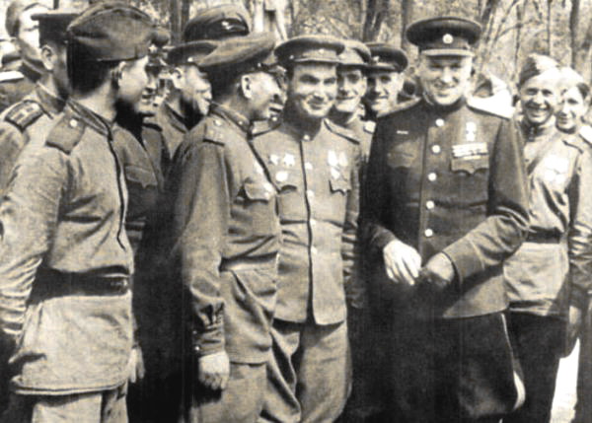
26 ноября был получен приказ о передаче дивизии в 16-ю армию К.К. Рокоссовского. В этой прославленной армии, на самом ответственном участке обороны Москвы предстояло начать свой боевой путь 354-й стрелковой дивизии

Slide 15
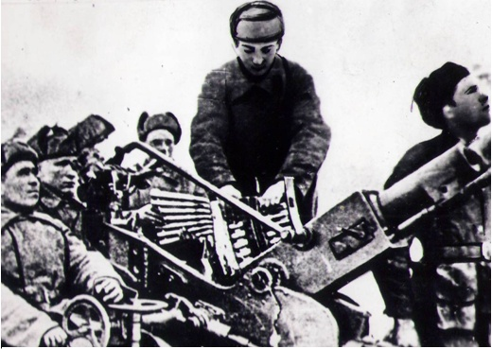
30 ноября ночью первые эшелоны дивизии прибыли на станцию Сходня, Химки и разъезд Планерный. Разгружаться пришлось под ударами фашистской авиации.17 человек были убиты, 19 ранены. Но и враг не ушел безнаказанно: были сбиты два бомбардировщика расчетом зенитного пулемёта, которым командовал старший сержант П.К. Маштаков.

Slide 16
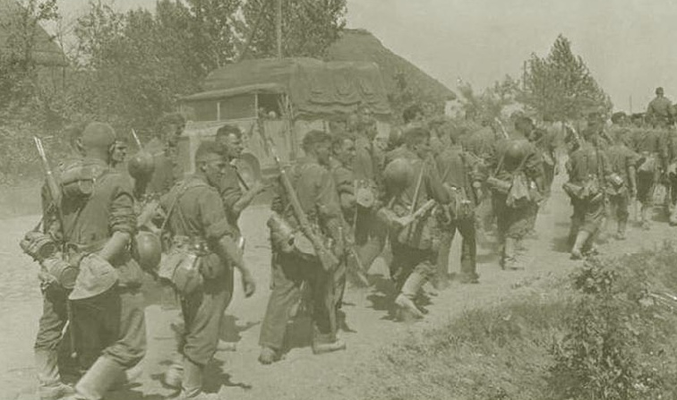
В ночь на 1 декабря 1941 года 354-я дивизия силами двух стрелковых полков заняла позиции в первой линии обороны, левым флангом опираясь на Назарьево, правым на Пекино. Позиции дивизии по центру рассекало Ленинградское шоссе, вдоль которого рвались к Москве части 35-ой пехотной и 5-ой танковой дивизии противника.!

Slide 17
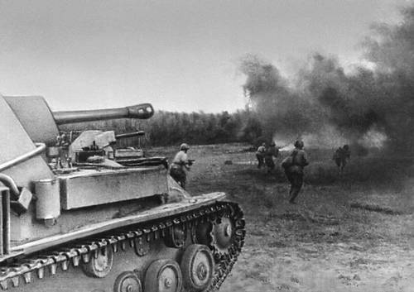
2 декабря 1941года дивизии предстояло провести частную наступательную операцию, контратаковать противника и овладеть рубежом Клушино, Матушкино.
Дивизии придавались средства усиления: танковая рота 89-й отдельной танковой бригады и 14-й гвардейский минометный полк. Контрудары наносили и соседи -7-я и 8-я гвардейские стрелковые дивизии.

Slide 18
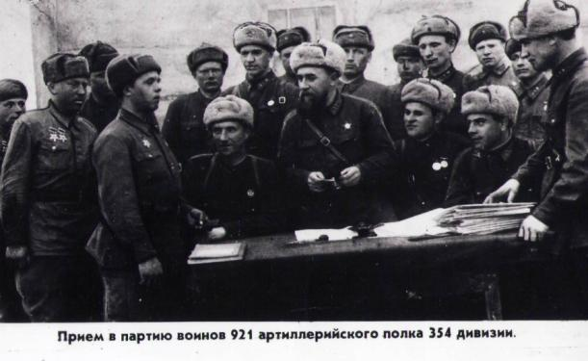
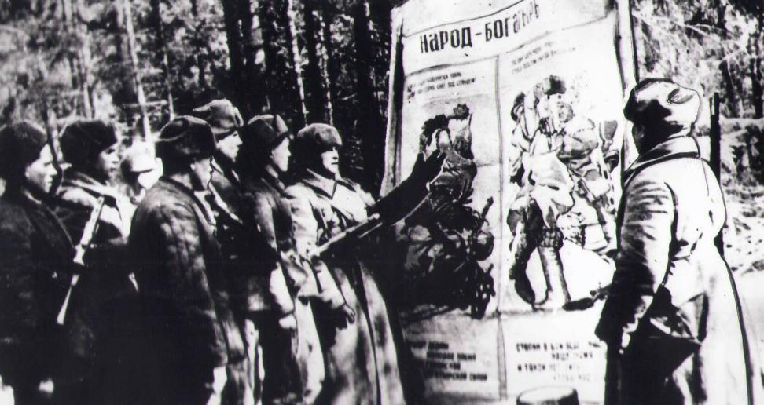
Наступили напряженные часы подготовки к атаке.
Волновались все – от командира дивизии до рядового бойца. Это был первый бой, и каждый думал о том, как лучше провести его, как добыть победу.

Slide 19
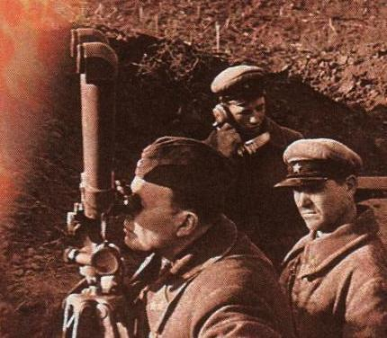
2 декабря 1941 года в ходе боя 1201-й полк вышел на северо-западную окраину села Большие Ржавки.
1203-й подвергся атакам авиации противника.
1199-й полк достиг западных окраин деревень Савелки, Большие Ржавки.
Дивизия, хотя и не достигла поставленных целей, нанесла противнику чувствительный удар, заставила его отступить. Главное, небольшой успех вселил в бойцов уверенность в том, что хваленые фашистские войска можно бить.

Slide 20
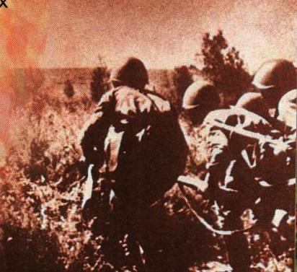
В первых ожесточенных боях бойцы и командиры проявили большое мужество. Артиллеристы гордились подвигами 2-й батареи 921-го полка, которой командовал старший лейтенант
Н. С. Скоробогатский, командира орудия 4-й батареи коммуниста И. А. Грязнова, командира взвода артиллерийских разведчиков лейтенанта М. А. Антонова, связистов- комсомольцев Казакова, Козина, Суровцева.

Slide 21
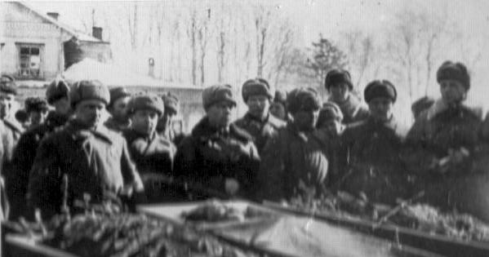
Однако далеко не все кончалось благополучно: боевой опыт давался дорогой ценой. За первые дни боев из строя выбыло более тысячи человек. Недостатки материального обеспечения дивизии снижали ее ударную силу, сковывали маневр, нарушали взаимодействие, приводили к неоправданно высоким потерям личного состава

Slide 22
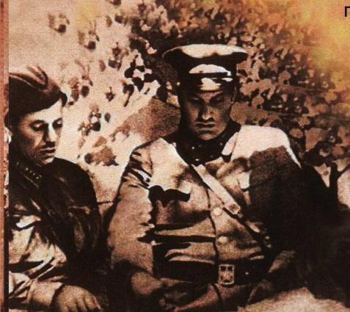
4 декабря 354-я стрелковая дивизия получила приказ на наступление. Она должна была наступать в полосе шириной 7 км от северной окраины Крюково до села Льялово.

Slide 23
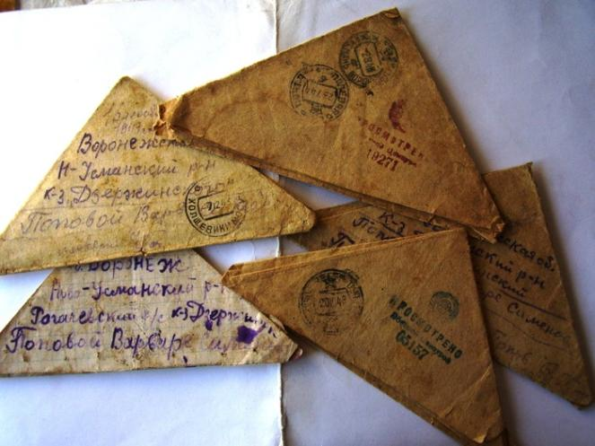
Перед наступлением воины части отправили письмо к трудящимся Пензы:
«Мы, бойцы, командиры и политработники, ваши земляки, даем вам обещание целиком и полностью выполнить военную присягу, выполнить до конца свой долг перед Родиной, храбро, с достоинством и честью защищать родную землю, не щадя своей жизни в борьбе с фашистскими ордами. Клянёмся вам, что родной Москвы не отдадим».

Slide 24
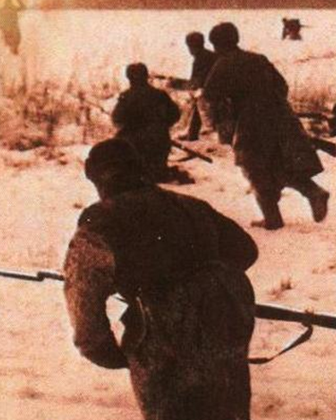
7 декабря дивизия продвинулась вперед на 4 км, прорвав оборону противника на фронте шириной 5 км. 8 декабря вражеская группировка была разгромлена.

Slide 25
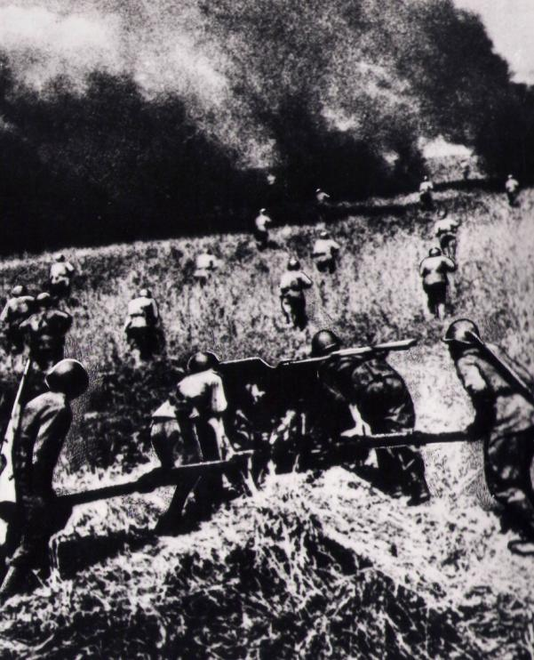
«Комиссаром 1199 стрелкового полка тогда был батальонный комиссар Н. С. Лашков. Он помогал командирам взводов и рот организовывать бой и не раз сам водил батальоны в атаку. В одной из таких атак он был тяжело ранен, но батальон, который вел за собой Лашков, задачу выполнил.

Slide 26
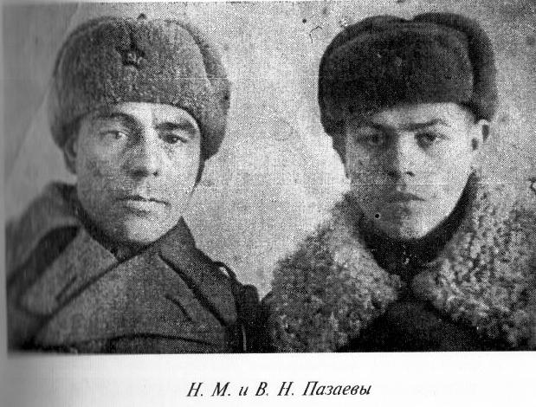
В боях под Москвой стойкость и мужество проявил батальонный комиссар Н.М.Пазаев, учитель из Пензы. В одном из боев Пазаев заменил убитого командира полка и умелым маневром вывел полк из окружения без потерь. В другом бою 30 немецких танков двинулись на бывалых бойцов, но ничего не достигли: несколько машин было уничтожено, остальные повернули назад. За проявленную находчивость Н.М.Пазаев, был награжден орденом Красного Знамени.

Slide 27
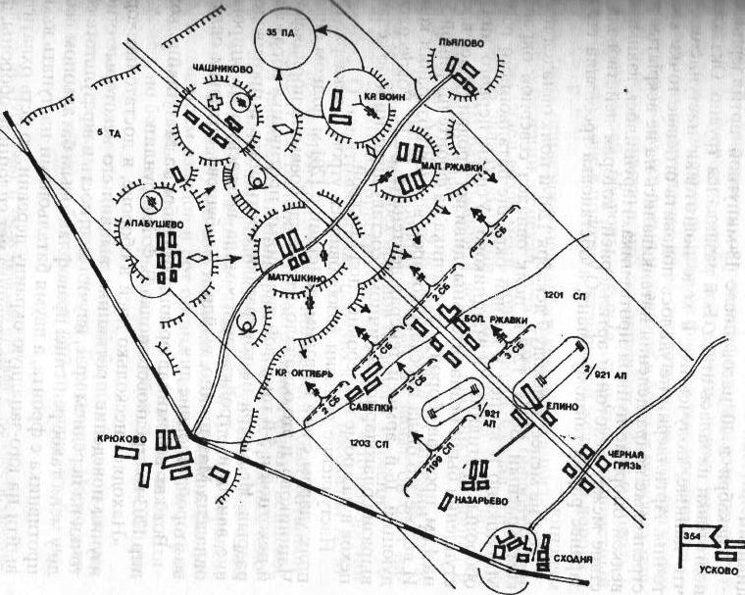
8 декабря 1941 года полк дивизии овладел селом Александровка, 9 декабря занял село Алабушево и освободил Чашниково.
11 декабря дивизия с боями вышла на восточный берег Истринского водохранилища.

Slide 28
Перед бойцами простиралась почти километровая ледяная пустыня. Немцы взорвали плотину водохранилища, вода ушла, в результате чего лед изломался, образовались торосы, глубокие ямы, а берега окаймляла десятиметровая стена вздыбившегося льда. Едва на восточной стороне неосмотрительно появлялась какая-нибудь фигура или повозка, немцы открывали точный огонь.

Slide 29
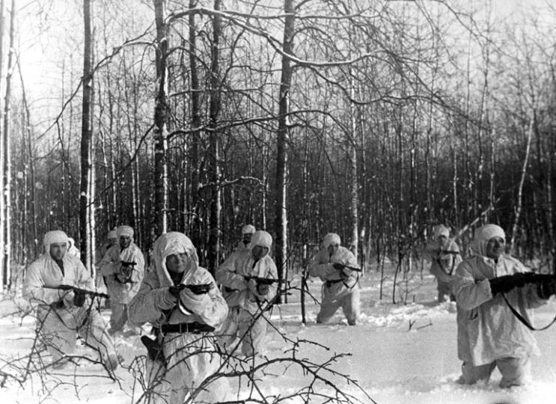
Ночью 13 декабря стрелковый батальон под командованием лейтенанта Грачева скрытно преодолел водохранилище и овладел деревнями Армягово и Новоселово на западном берегу, однако использовать этот плацдарм дивизии не удалось.
В ночь с 15 на 16 декабря пошел густой снег, и под его прикрытием в тыл врага просочились разведрота дивизии и 2-я рота 3-го полка. Роты с тыла атаковали деревни Армягово, Новоселово и захватили их.
Завязались бои за деревни Дьяково, Летищево и другие опорные пункты обороны гитлеровцев. И вновь бойцы и командиры 354-й проявили большое мужество. Сержант П.Дроздов поставил орудие на прямую наводку и разрушил 4 дзота противника.

Slide 30
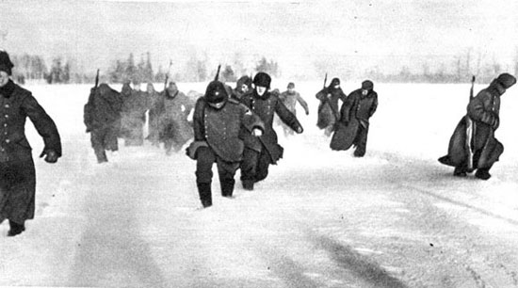
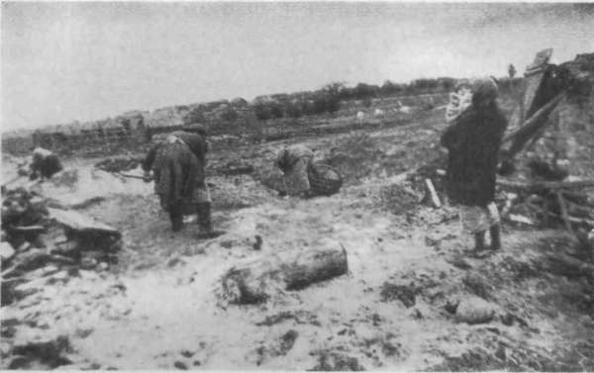
Гитлеровцы удирали на машинах, сжигая села, деревни, оставляя за собой полосу выжженной земли

Slide 31
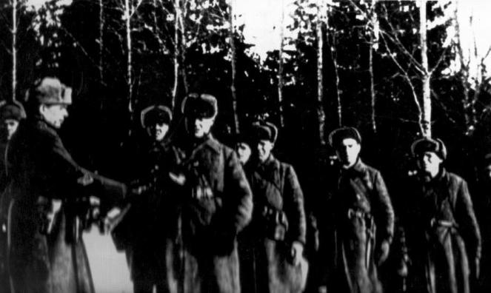
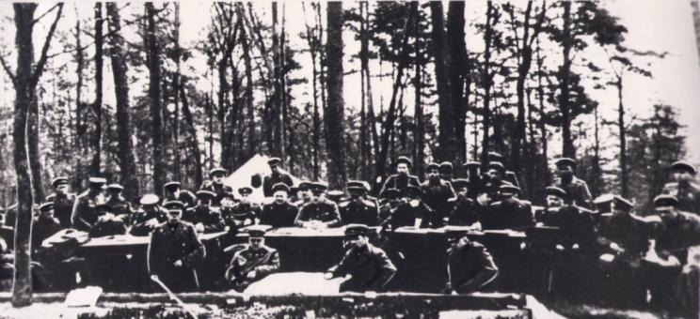
Все дальше на запад с боями уходила от Москвы 354-я дивизия.
Она превратилась в грозную боевую единицу, перед которой отступали части пехотных и танковых дивизий противника и дивизии СС «Империя». За время боев под Москвой дивизия прошла с боями около 90 км при ширине фронта в 5-7 км , освободила свыше 100 населенных пунктов, уничтожила до 10 тыс.вражеских солдат и офицеров. Враг от столицы был отброшен.

Slide 32
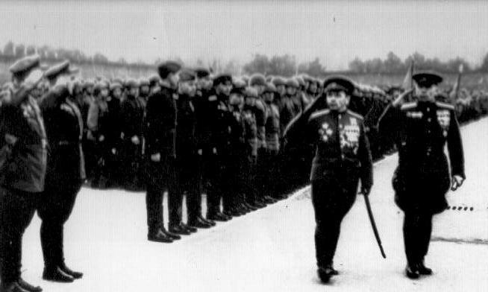
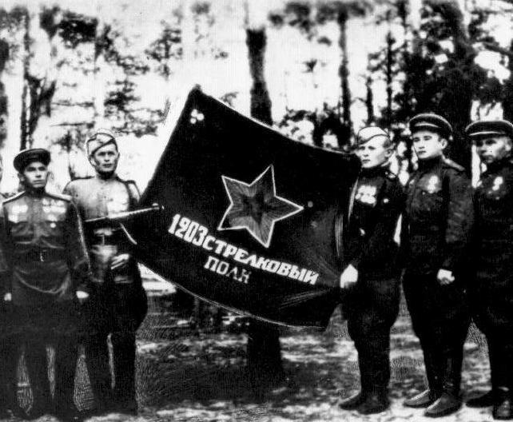
За годы войны с 1941 по 1945 года дивизия входила в состав Западного, Центрального, 1 и 2 Белорусского фронтов. Прошла с боями 1930 км, овладела 1100 населёнными пунктами на Советской, Польской и немецкой территории.

Slide 33
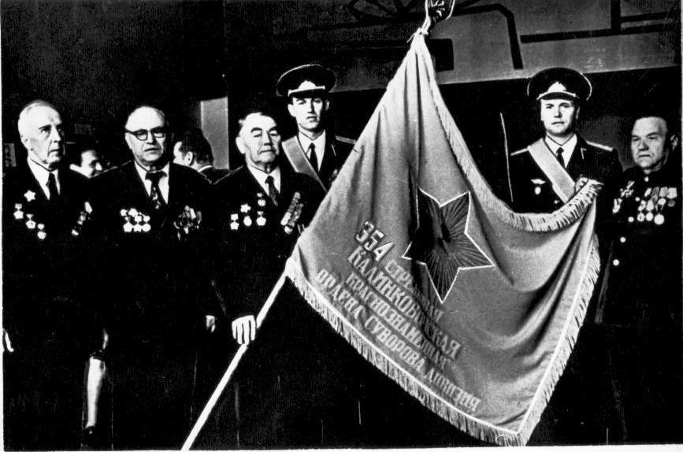
За успешные боевые действия личный состав дивизии 15 раз отмечался благодарностями Верховного Главнокомандующего И. В. Сталина, За освобождение г.Бобруйска 354 дивизия была награждена орденом Красного Знамени, за освобождение Барановичей - орденом Суворова II степени, за освобождение г.Калинковичи ей присвоено наименование Калинковичской.

Slide 34
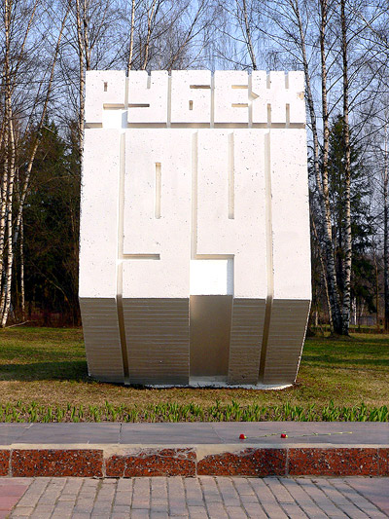
История Калинковичской, орденов Ленина, Красного Знамени и Суворова II степени дивизии - это история боевого пути, который прошли воины-пензенцы.
Сейчас на месте где находилась деревня Матушкино и проходила линия фронта, вырос город Зеленоград, как память о тех суровых днях обороны Москвы.

Slide 35
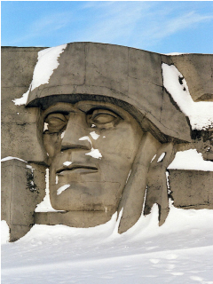
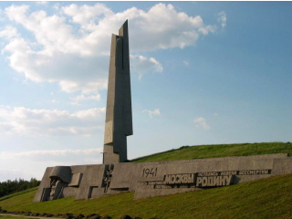
24 июня 1974 года у въезда в Зеленоград был открыт памятник-монумент «Защитникам Москвы». На придорожном кургане, воздвигнутом на братской могиле, где покоится более 760 человек, высится серый обелиск. Три сомкнутых сорокаметровых штыка символизируют стойкость трех воинских частей – стрелковой, танковой и кавалерийской. У подножья обелиска расположены три мраморные стелы. На одной из них начертано: «1941г. Здесь защитники Москвы, погибшие в бою за Родину, остались навеки бессмертны».

Slide 36
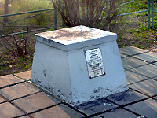
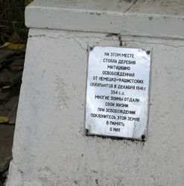
Рядом с Ленинградским шоссе, возле знака «Рубеж-41» установлен ещё один памятный знак из гранитной глыбы, привезенной из города Пензы, посвященный первому боевому крещению дивизии в боях за деревню Матушкино

Slide 37
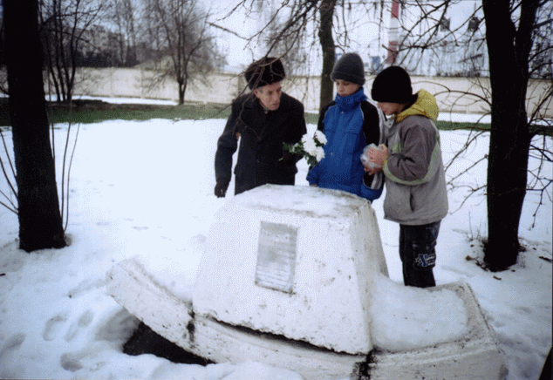
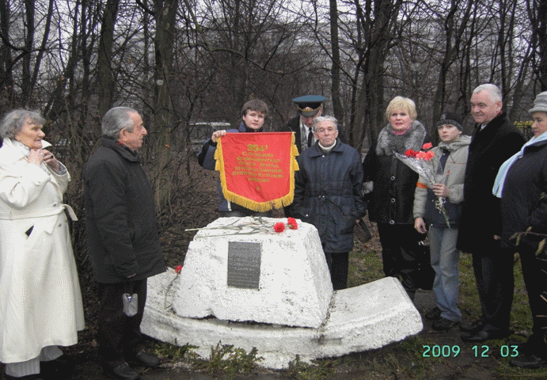
В городе Зеленограде есть много памятных мест, связанных с 354-й стрелковой дивизией.:
Памятный знак «Рубеж обороны 1203 с.п. 354-й стрелковой дивизии»
Памятный знак «Рубеж обороны 1201 с.п. 354-й стрелковой дивизии»

Slide 38
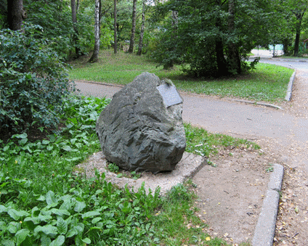
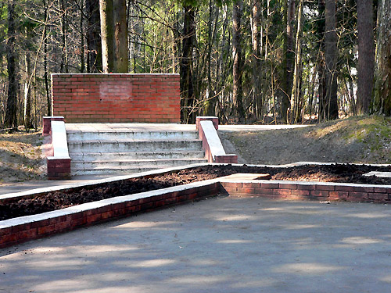
Валун «Последний рубеж обороны 1199 с.п. 354-й стрелковой дивизии» установлен рядом с комплексом «Командно-наблюдательный пункт 354-й стрелковой дивизии»

Slide 39
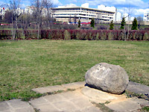
Мемориальный камень на месте расположения штаба дивизии в деревни Матушкино

Slide 40
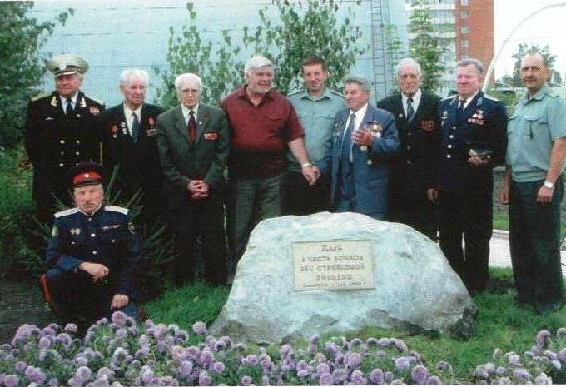
Часто приходят сюда ветераны, их близкие родственники, чтобы рассказать о войне, о своих друзьях-однополчанах, возложить цветы и низко поклониться всем, отстоявшим Москву, победившим фашизм

